Slide 1
Презентація на тему: «Мій край»
Виконав ст. групи А-13-20
Грабина роман

Slide 2
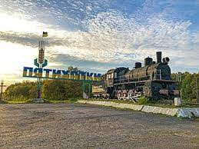
Я проживаю у невеликому місті під назвою П’ятихатки , що розташоване у Дніпропетровській області.

Slide 3
Назва міста виникла через те ,що в 1886 році через будівництво вузлової станції ,брати Потабашні побудували на цій місцевості перші п’ять хаток ,тому і назвали –П’ятихатки.

Slide 4
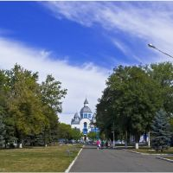
Тут живуть добрі і привітливі люди , які у разі необхідності ,прийдуть на допомогу.

Slide 5
Найгарнішим місцем є міський парк ,у якому проводять різноманітні заходи та показ мультфільмів для дітей.

Slide 6
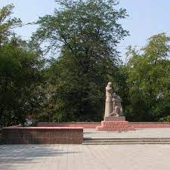

Slide 7
Запрошую у гості.

